Slide 1



Power BI
Advanced Training
13 de março de 2025

Slide 2




Unipartner
Our Story
Unipartner is a systems integration and consulting company that works with organizations to solve their most demanding
IT and business challenges.
Initiative of
five ex-Unisys Directors
Founded in
following the reorganization of Unisys’ business
Unipartner has been made a Unisys Service Partner to ensure the continuity of projects and business relationships for a wide number of clients and engagements
2015
Unipartner offerings include consulting and advisory services, application services, cloud and infrastructure services, and managed and outsourcing services
Unipartner’s aim
is to help organizations differentiate and transform their business and operations by adopting technological innovations in their industry context
For more information visit www.unipartner.com
Notes:
Unipartner consultora de IT, fruto de uma reestruturação de uma multinacional norte americana Unisys.
Empresa 100% portuguesa, Parceira Microsoft, que trabalha lado a lado com outras multinacionais também parceiras Msft. Neste momento já temos escritórios em Oeiras, Abrantes e Funchal.
Desenvolve soluções tecnologicamente inovadores para clientes de setores da Banca, Seguros, Administração pública e outros;
Estamos organizados por áreas de serviços que ditam que tipo de soluções podemos desenvolver para os nossos clientes.
Neste sentido, uma das nossas áreas é precisamente a área de Dados e Inteligência Artificial, e tendo em conta esta especialização, fez-nos sentido prepararmos esta sessão de Power BI Avançado no qual convidamos os nossos consultores Patrícia e José que vos vão acompanhar no decorrer da sessão.

Slide 3


Introdução
Equipa
Ao longo da sessão, os participantes serão apoiados pela experiente equipa da Unipartner. Os oradores terão o papel de auxiliar durante a sessão, oferecendo suporte na resolução de quaisquer dúvidas que poderão surgir durante a mesma.
José Maria Estevens
Patrícia Martins
Data & AI Consultant
Services Delivery Operations
josemaria.estevens@unipartner.com
www.linkedin.com/in/josemariaestevens/
Data & AI Consultant
Services Delivery Operations
patricia.martins@unipartner.com
www.linkedin.com/in/patmartins/

Slide 4

Agenda
Obtenção dos Materiais do Workshop
Uso Avançado do Power Query Editor
Uso de Funções de Tempo (Time Intelligence)
Princípios de Modelação de Dados
DAX Avançado
Princípios de Otimização de Relatórios
Visualização e Storytelling com Dados
Mecanismos de Segurança Dinâmicos
Boas Práticas na partilha de Relatórios (Power BI Service)
Demonstração de erros comuns e como evitá-los
Recursos Adicionais de Aprendizagem
04
05
11
13
16
19
21
29
32
35
43
Notes:
Explicação do objetivo geral e contar a história do relatório PBI Drinks.

Slide 5
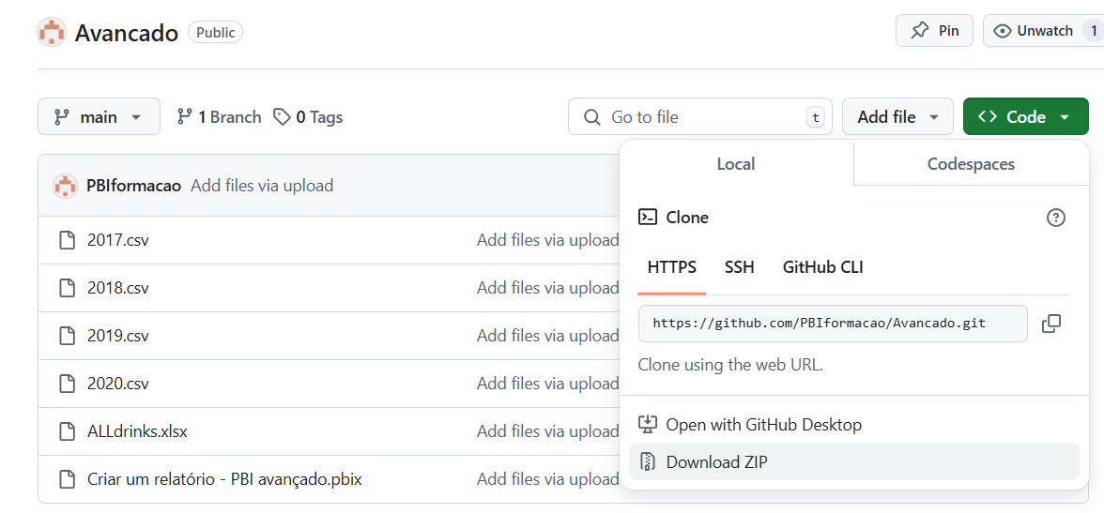
Obtenção dos Materiais do Workshop
GitHub e Pasta de Trabalho
Na sessão de formação, serão abordados os seguintes passos:
Aceder ao repositório público do GitHub para efetuar o download dos materiais, disponível em: https://github.com/PBIformacao/Avancado.
Extrair o conteúdo da pasta resultante do download dos materiais.
Criar a pasta denominada “Formacao20250313” no ambiente de trabalho.

Slide 6

Uso Avançado do Power
Query Editor
Notes:
https://github.com/PBIformacao/Avancado

Slide 7
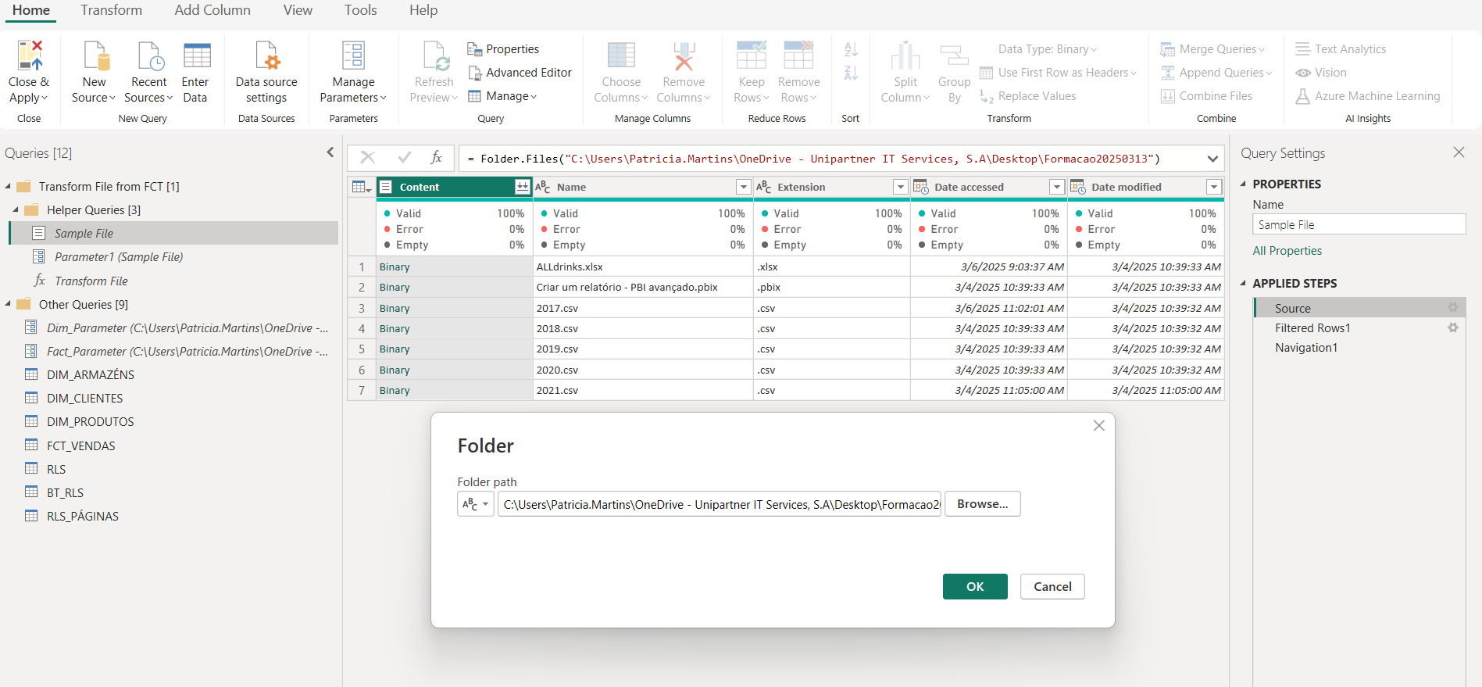
Uso Avançado do Power Query Editor
Mudança de localização da fonte de dados – Transform Data - Power Query Editor

Slide 8
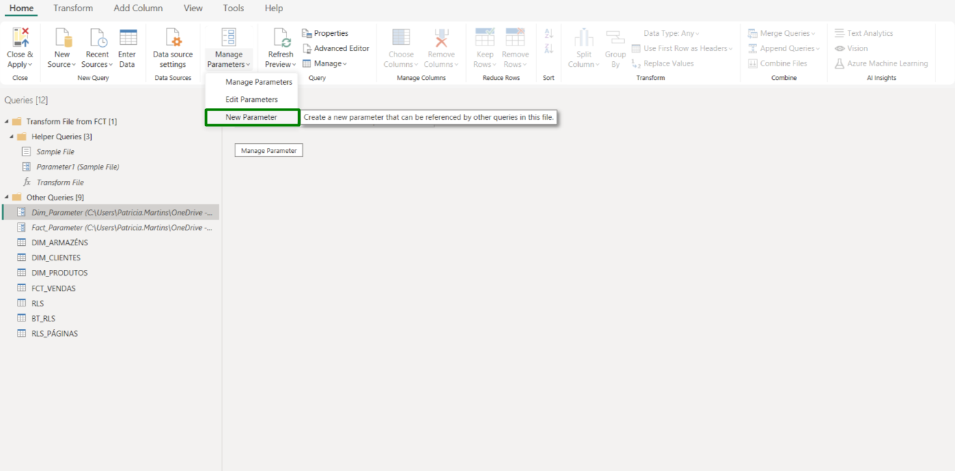
Uso Avançado do Power Query Editor
Self-teaching
Criação de parâmetros no Transform Data – Power Query Editor

Slide 9
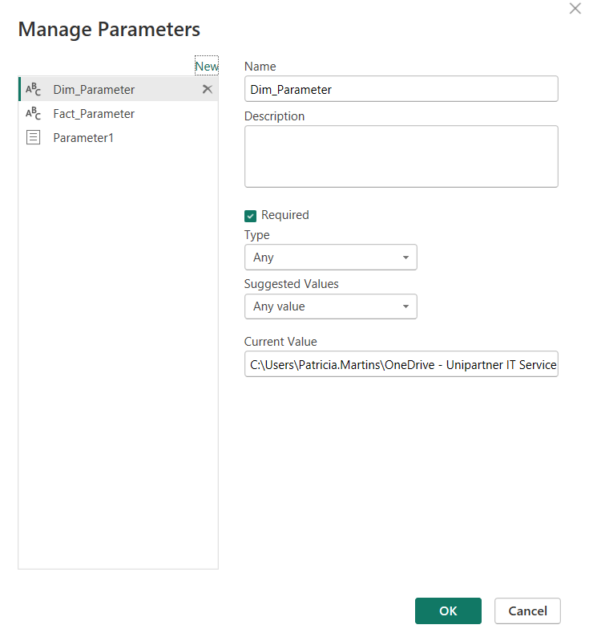
Uso Avançado do Power Query Editor
Self-teaching
Criação de parâmetros no Transform Data – Power Query Editor

Slide 10
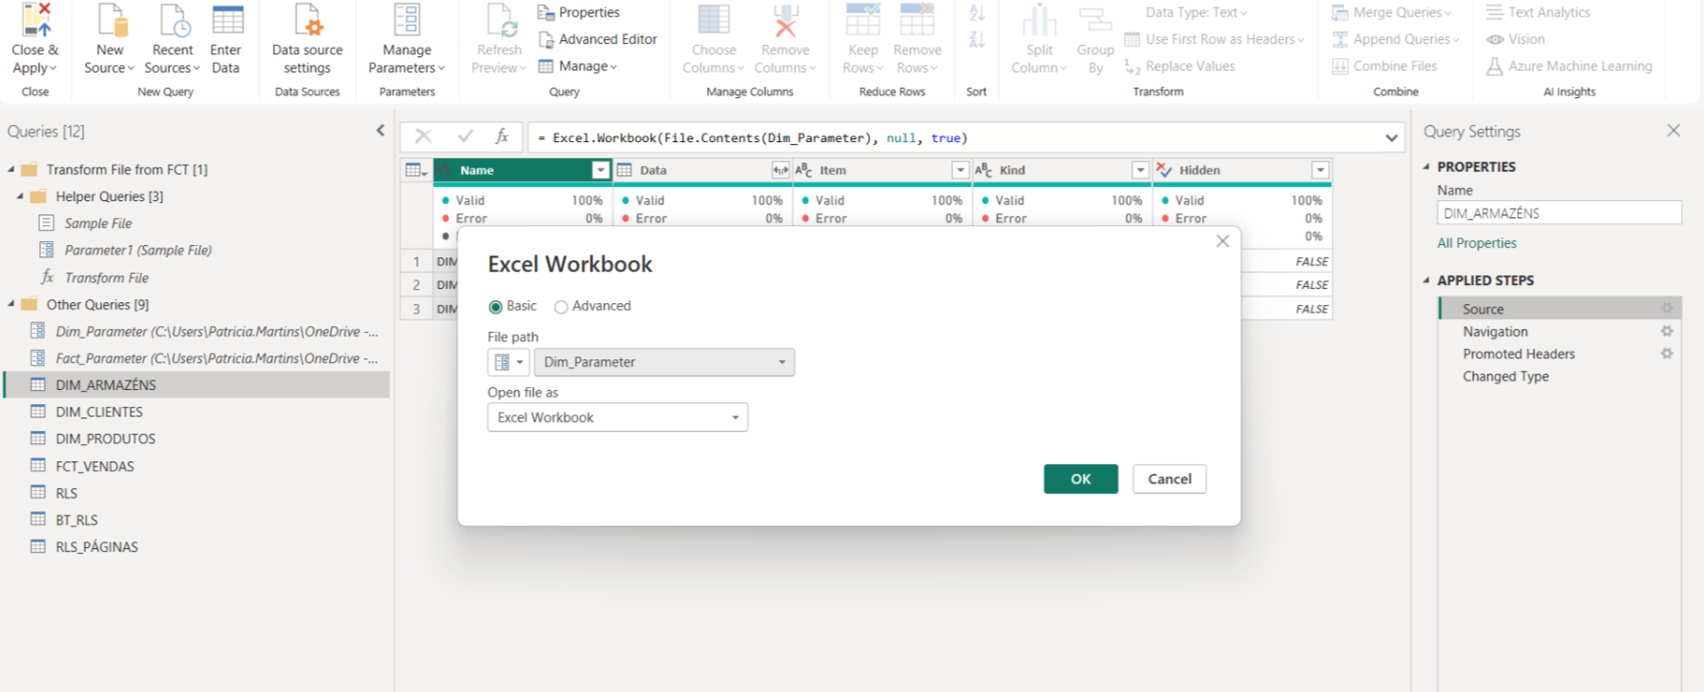
Uso Avançado do Power Query Editor
Self-teaching
Criação de parâmetros no Transform Data – Power Query Editor

Slide 11
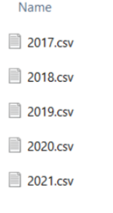
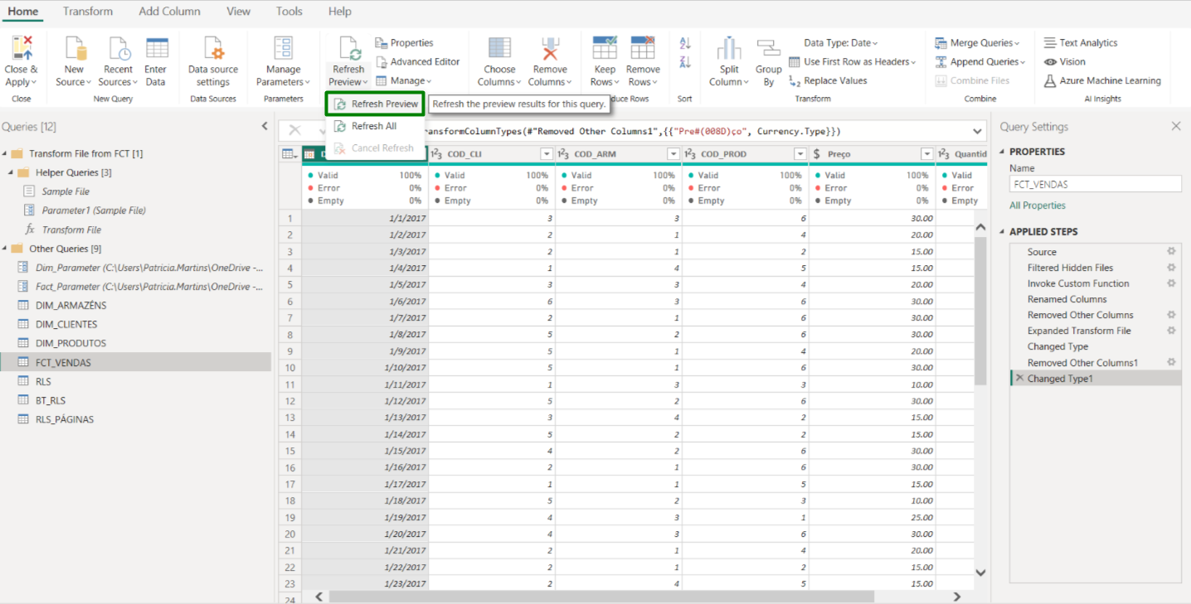
Manipulação do Contexto de Linhas
Adicionar novos Factos – Refresh Preview do Transform Data – Power Query Editor
Para simularmos a criação de novos factos, duplicamos os factos de 2020 e criamos um novo ficheiro com os factos de 2021.

Slide 12

Uso de Funções de Tempo
(Time Intelligence)

Slide 13
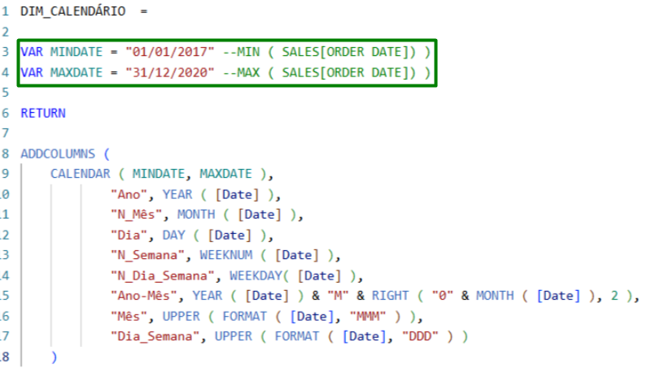
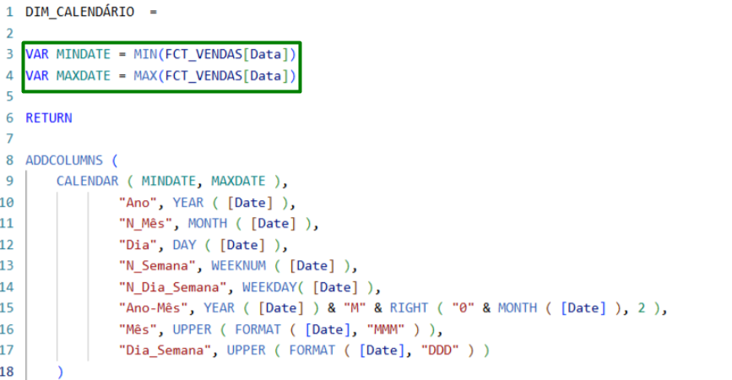
Uso de Funções de Tempo
Self-teaching
Time Intelligence
Time Intelligence no Power BI refere-se a um conjunto de funções DAX (Data Analysis Expressions) que permitem realizar cálculos e análises com base em dados temporais. Estas funções possibilitam a criação de relatórios com informações dinâmicas baseadas no tempo, como o cálculo do Year-To-Date (YTD), o Month-Over-Month (MoM) ou Rolling Averages.
Boa prática: Na dimensão Calendário, criar funções dinâmicas para os limites da data, em vez de valores hard-coded.

Slide 14
Princípios de Modelação de
Dados

Slide 15
Princípios de Modelação de Dados
Eficiência e Otimização do Modelo de Dados
Os princípios de modelação de dados no Power BI visam garantir modelos eficientes e escaláveis. Deve-se adotar modelação dimensional com tabelas de facto e dimensão, manter relacionamentos simples e claros, e evitar dados desnecessários para otimizar a performance. Além disso, é essencial aplicar técnicas de otimização de performance, garantir clareza nos nomes e evitar cálculos complexos no modelo, realizando-os no Power Query ou na origem dos dados.
O Star Schema e o Snowflake Schema são modelos de dados utilizados em Data Warehouses. O Star Schema caracteriza-se por uma estrutura desnormalizada, com uma tabela facto central ligada diretamente a tabelas dimensão, proporcionando consultas mais rápidas e simples. O Snowflake Schema, por sua vez, apresenta um modelo normalizado, onde as dimensões são divididas em múltiplas tabelas, reduzindo a redundância e o espaço de armazenamento, mas aumentando a complexidade das consultas. O Star Schema é mais eficiente para análise de dados, enquanto o Snowflake Schema melhora a integridade e a otimização do espaço.
No Power BI Desktop, o modelo de dados é estruturado com tabelas facto e tabelas dimensão para otimizar a análise de dados. As tabelas facto armazenam dados transacionais ou métricas, como vendas e pagamentos, contendo chaves estrangeiras para ligação às dimensões. As tabelas dimensão guardam atributos descritivos, como produtos e clientes, permitindo segmentar a informação.
A relação entre ambas segue um Modelo Star Schema, conectando-se por chaves primárias e estrangeiras. Esta abordagem melhora a performance e facilita a criação de relatórios analíticos.
Estruturação de um Modelo Eficiente
Uso de Tabelas de Factos e Dimensões
No Power BI, as relações ativas e inativas definem a forma como os dados são ligados e utilizados em cálculos e visualizações. As relações ativas são as conexões padrão usadas pelo modelo, permitindo apenas uma relação ativa entre duas tabelas. Já as relações inativas não são utilizadas por defeito, mas podem ser ativadas em medidas DAX através da função USERELATIONSHIP().
Por exemplo, numa tabela facto com múltiplas datas, a relação ativa pode ser para a data de venda, enquanto a data de pagamento permanece inativa, sendo ativada apenas quando necessário.
Relações Ativas e Inativas
Boas Práticas nas Transformações de Dados
As boas práticas na transformação de dados no Power BI são essenciais para garantir modelos eficientes e de bom desempenho. Deve-se realizar a limpeza e filtragem de dados, removendo inconsistências e informações irrelevantes. A correta definição dos tipos de dados é fundamental para evitar erros e melhorar a performance. É importante evitar transformações complexas desnecessárias, optando por consultas otimizadas. Além disso, adotar uma modelação dimensional com tabelas de facto e dimensão e reduzir o volume de dados carregados, filtrando ou agregando informações, contribui para a eficiência do modelo.

Slide 16
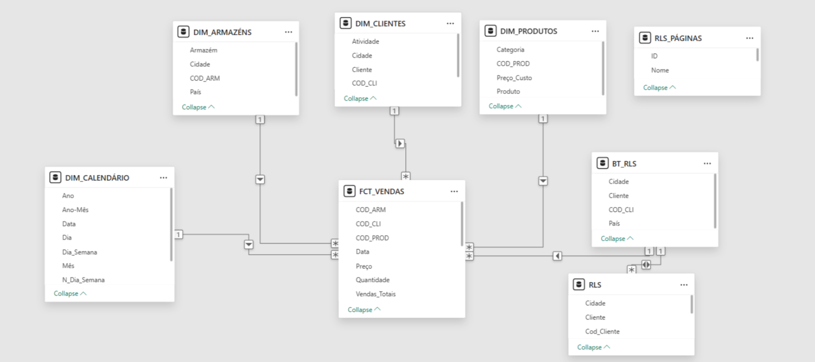
Princípios de Modelação de Dados
Apresentação do Modelo de Dados Final do Relatório “PBI Drinks”

Slide 17
DAX Avançado

Slide 18
DAX Avançado
Criação de Métricas em DAX
A criação de métricas em DAX (Data Analysis Expressions) no Power BI é um processo fundamental para transformar dados brutos em informações analíticas de valor, permitindo uma análise mais profunda e precisa dos dados. O DAX é uma linguagem de fórmulas poderosa utilizada no Power BI, no Power Pivot e no Analysis Services, sendo essencial para a criação de cálculos personalizados e complexos que ajudam a extrair insights significativos a partir de grandes volumes de dados.
No Power BI, as colunas contêm dados reais e fixos, associados diretamente às tabelas, enquanto as métricas são cálculos dinâmicos baseados nas colunas, avaliados em tempo de execução de acordo com o contexto da visualização. As colunas são usadas em filtros e cálculos simples, e as métricas são utilizadas para agregações como somas e médias, ajustando-se aos filtros aplicados. As métricas não têm valores fixos, diferentemente das colunas, que mantêm os seus dados constantes.
No contexto de DAX no Power BI, os períodos homólogos referem-se à comparação de dados de um período específico com o mesmo período do ano anterior (ou mês, trimestre, etc.).
Já a variação homóloga é a diferença percentual entre o valor atual e o valor do período homólogo, sendo uma métrica utilizada para avaliar o desempenho ao longo do tempo.
Ambas as análises são essenciais para identificar tendências e comparações anuais ou mensais de forma eficaz.
Diferenças entre Métricas e Colunas
Períodos Homólogos e Variações Homólogas
A otimização de métricas no Power BI é fundamental para melhorar o desempenho de relatórios, especialmente em grandes volumes de dados. Entre as técnicas recomendadas, destacam-se a minimização do uso de CALCULATE, o uso de agregações diretas, a redução do número de linhas e colunas carregadas, e a utilização de variáveis em DAX para evitar cálculos repetitivos. Além disso, deve-se otimizar as relações entre tabelas, usar tabelas de resumo e garantir que a tabela de Data seja eficiente. Essas práticas contribuem para a criação de métricas mais rápidas e eficazes.
Durante a demonstração, serão apresentados alguns casos práticos de DAX Avançado, como o cálculo de períodos homólogos, variações homólogas, a criação da métrica de bónus, entre outros exemplos relevantes.
Estes cenários ilustrarão a aplicação de técnicas sofisticadas para análise de dados no Power BI.
Técnicas de Otimização para melhorar o Desempenho
Casos Práticos

Slide 19
DAX Avançado
Self-teaching
Métricas abordadas no Relatório
Métricas Transversais
Formatação Condicional
Períodos e Variações Homólogas
Page Level Access
Bónus = VAR Vendas = SUM(FCT_VENDAS[Vendas_Totais]) RETURN
SWITCH(true(),
vendas >= 500, vendas * 0.5,
vendas > 300 && vendas < 500, vendas * 0.25,
vendas <= 300, vendas * 0.1,vendas)
Data Últ. Venda = "Data de atualização: " & MAX(FCT_VENDAS[Data])
Vendas_Período_Atual = SUM(FCT_VENDAS[Preço])*SUM(FCT_VENDAS[Quantidade])
Vendas_Período_Atual_Otimizada = SUMX(FCT_VENDAS, FCT_VENDAS[Preço])*SUM(FCT_VENDAS[Quantidade])
CF_Preço = IF(SUM(FCT_VENDAS[Preço]) >= 100, 1, 2)
CF_Variação Homóloga = IF([Variação_Homóloga_Vendas] > 0, 1, IF([Variação_Homóloga_Vendas] = 0, 2, 3))
CF_Vendas = IF(SUM(FCT_VENDAS[Vendas_Totais]) > 500, 1, 2)
Variação_Homóloga_Vendas =
VAR ValorAtual = sum(FCT_VENDAS[Vendas_Totais])
VAR ValorAnoAnterior =
CALCULATE(
SUM(FCT_VENDAS[Vendas_Totais]),
SAMEPERIODLASTYEAR('DIM_CALENDÁRIO '[Data]))
RETURN
IF(ValorAnoAnterior = 0 || ValorAnoAnterior = BLANK() || ValorAtual = 0 || ValorAtual = BLANK(), 0, DIVIDE(
(ValorAtual - ValorAnoAnterior),
ValorAnoAnterior,
0
))
Vendas_Período_Homólogo =
CALCULATE(
SUM(FCT_VENDAS[Vendas_Totais]),
SAMEPERIODLASTYEAR('DIM_CALENDÁRIO '[Data]))
_Análise =
VAR Nome = "Análise"
VAR Result = CALCULATE(MIN('RLS_PÁGINAS'[Nome]), 'RLS_PÁGINAS'[Nome] = Nome)
RETURN IF(ISBLANK(Result), "🔒 ") & Nome
_Detalhe =
VAR Nome = "Detalhe"
VAR Result = CALCULATE(MIN('RLS_PÁGINAS'[Nome]), 'RLS_PÁGINAS'[Nome] = Nome)
RETURN IF(ISBLANK(Result), "🔒 ") & Nome
_Geral =
VAR Nome = "Geral"
VAR Result = CALCULATE(MIN('RLS_PÁGINAS'[Nome]), 'RLS_PÁGINAS'[Nome] = Nome)
RETURN IF(ISBLANK(Result), "🔒 ") & Nome

Slide 20
Princípios de Otimização de
Relatórios

Slide 21
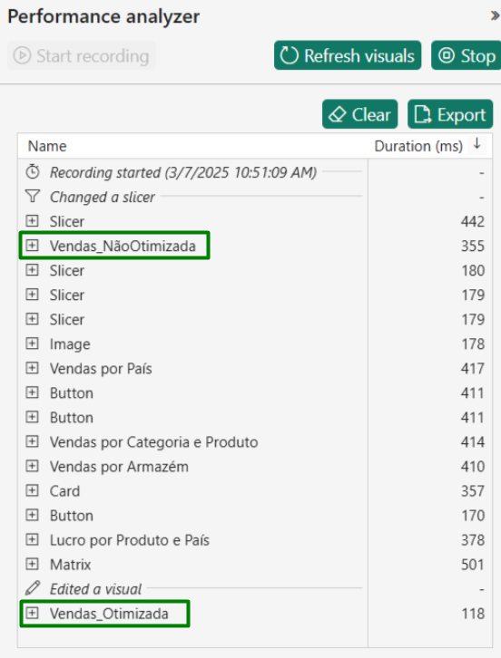
O Performance Analyzer no Power BI é uma ferramenta útil que ajuda os utilizadores a analisar e otimizar o desempenho dos seus relatórios e dashboards do Power BI. Esta funcionalidade fornece informações sobre quanto tempo cada visual leva a carregar, onde ocorrem atrasos e o que pode estar a causar problemas de desempenho. Ao compreender estes detalhes, os utilizadores podem tomar decisões informadas sobre como otimizar os seus relatórios, melhorando a velocidade e a capacidade de resposta.
Na sessão de formação, abordaremos os seguintes passos:
Criação de dois cartões para avaliar a performance das funções SUMX() e SUM();
Medição da performance do relatório.
Performance Analyzer

Slide 22
Visualização e Storytelling
com Dados

Slide 23
Visualização e Storytelling com Dados
Criação de Relatórios Interativos para o Processo de Decisão
Formatação Condicional: Funcionalidade que altera a aparência dos elementos do relatório com base nos valores dos dados, destacando informações importantes ou alertando para anomalias.
Bookmarks: Funcionalidade que permite capturar e guardar o estado de uma página num determinado momento, facilitando a navegação personalizada.
Drill-Through: Funcionalidade que permite uma maior interatividade com os visuais no relatório, fornecendo mais contexto e insights.
Interação entre Visuais: Funcionalidade que permite uma seleção ou uma ação num visual que afeta os dados exibidos noutros visuais no mesmo relatório.
Criação de novas páginas no Relatório: Menu, Detalhe e Análise Dados.
Ordenação de Dados num Gráfico: Funcionalidade que melhora a leitura e facilita a análise dos dados, tornando a visualização mais clara e lógica.

Slide 24
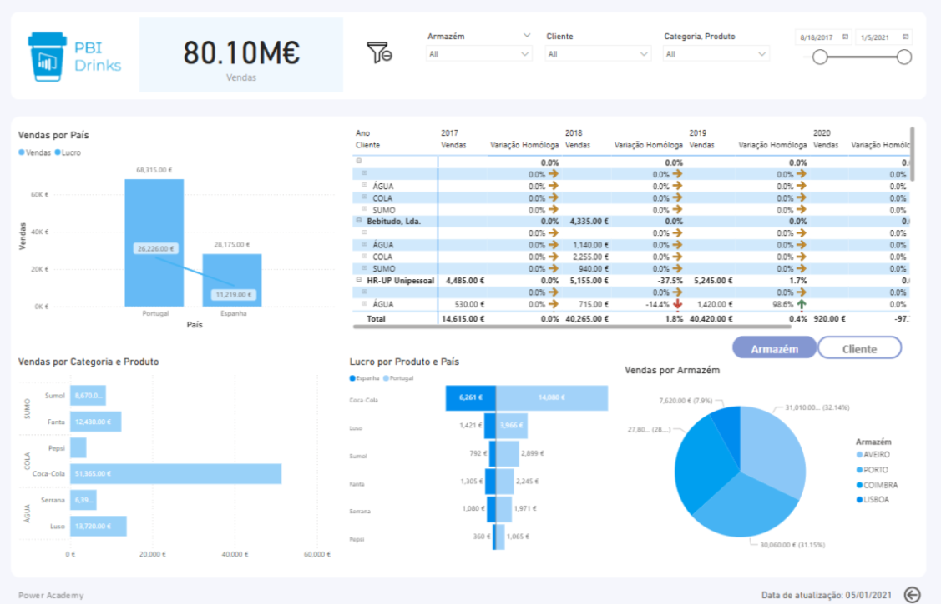
Visualização e Storytelling com Dados
Self-teaching
Criação de novas páginas no Relatório

Slide 25
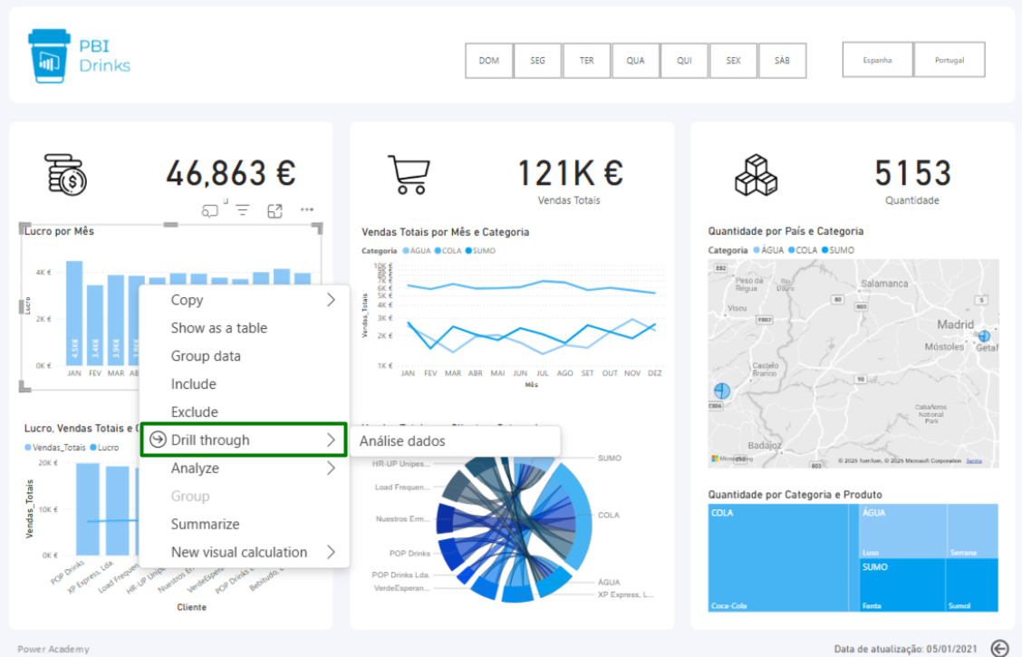
Visualização e Storytelling com Dados
Drill-Through

Slide 26
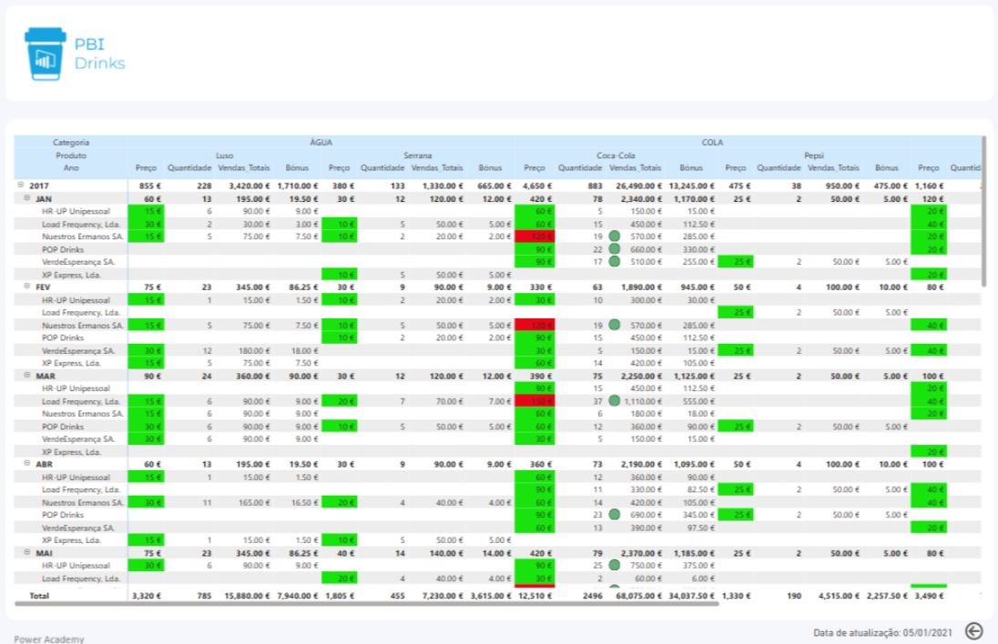
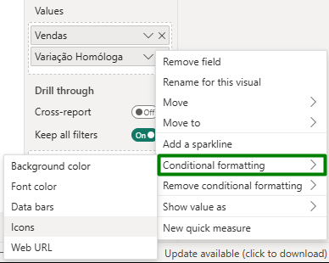
Visualização e Storytelling com Dados
Self-teaching
Formatação Condicional

Slide 27
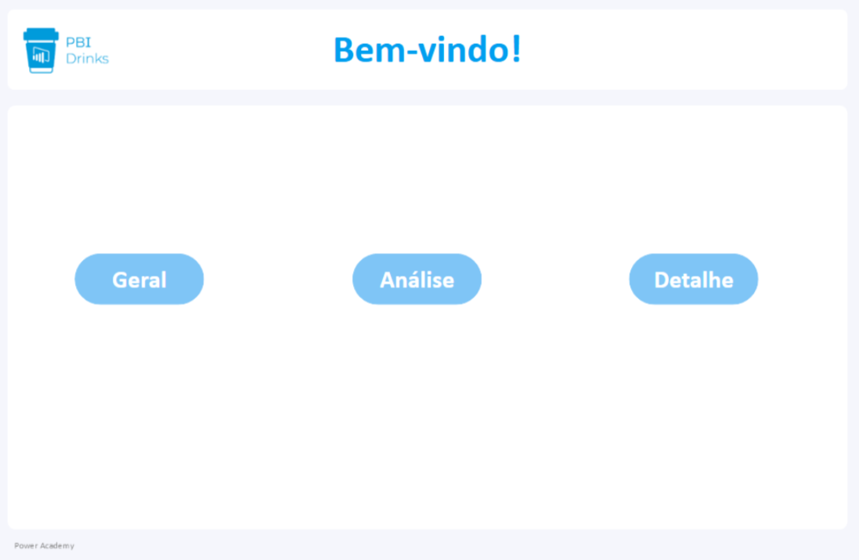
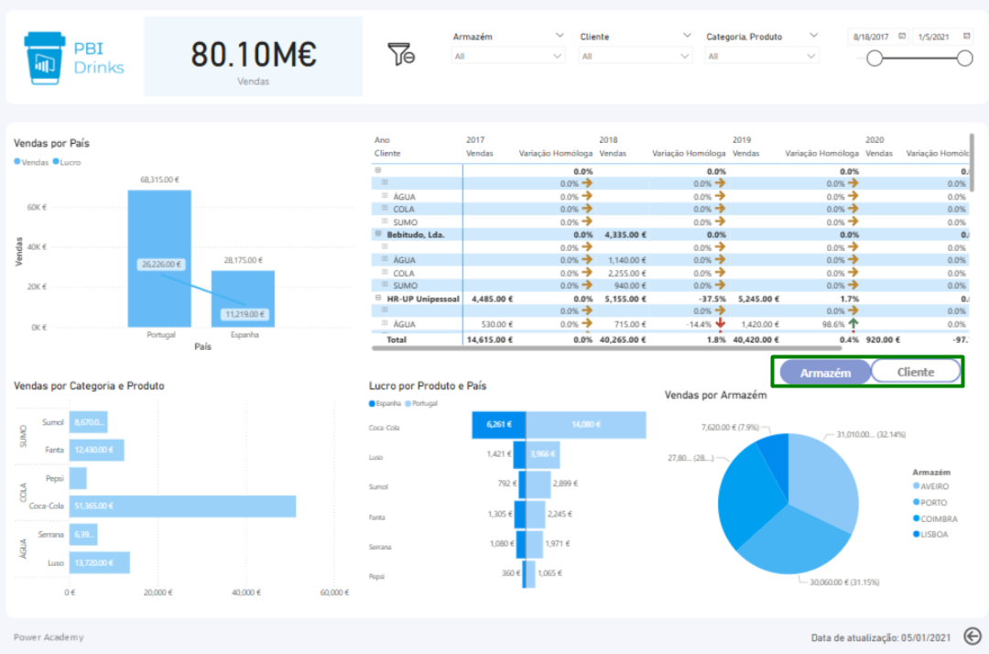
Visualização e Storytelling com Dados
Self-teaching
Bookmarks

Slide 28
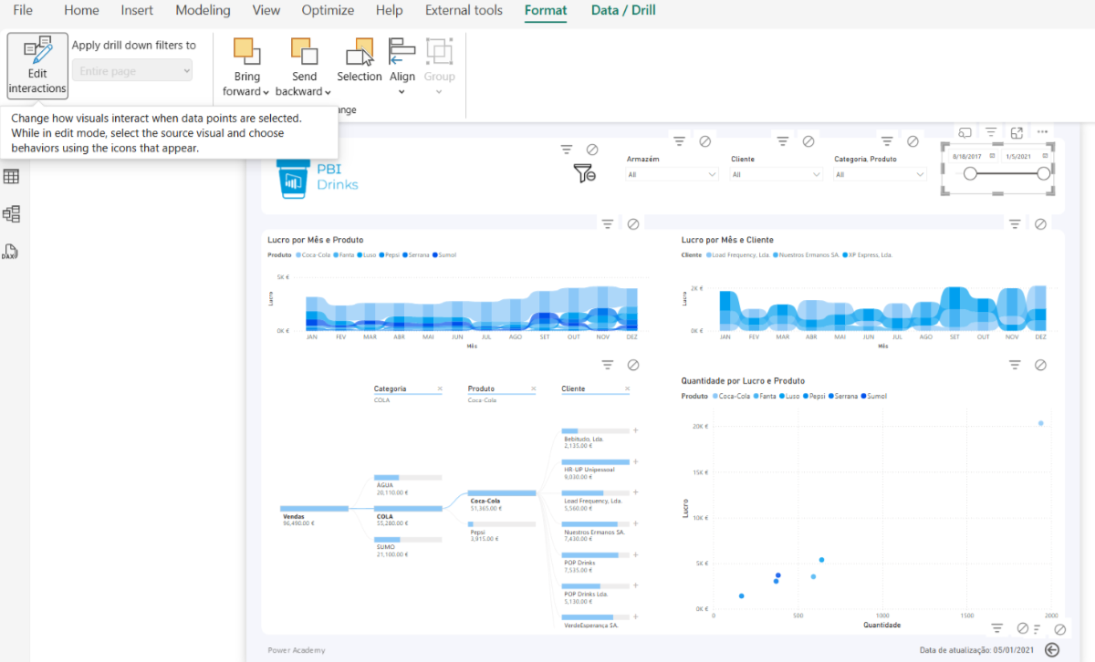
Visualização e Storytelling com Dados
Interação entre Visuais

Slide 29
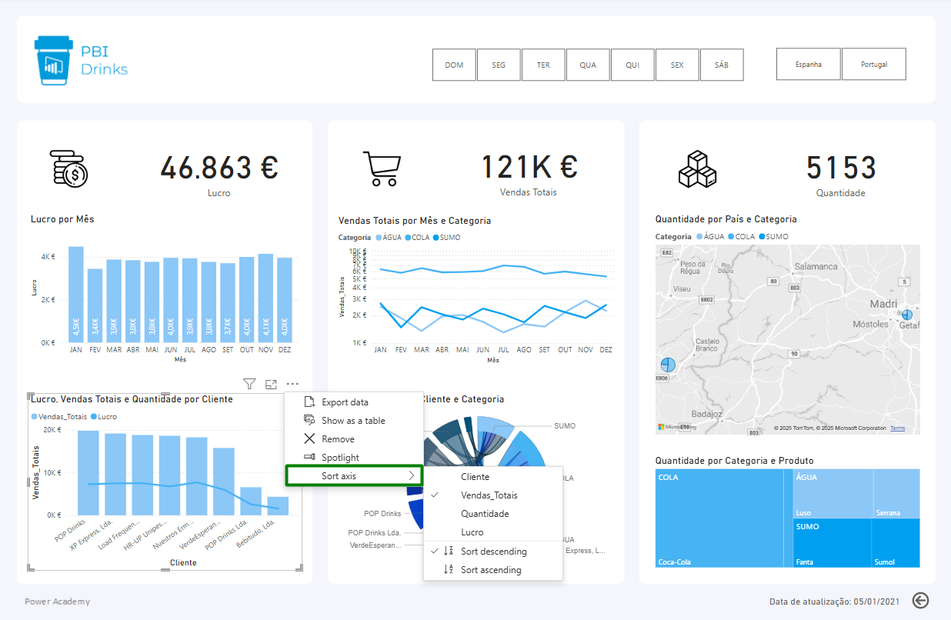
Visualização e Storytelling com Dados
Ordenação de Dados num Gráfico

Slide 30

Mecanismos de Segurança
Dinâmicos

Slide 31
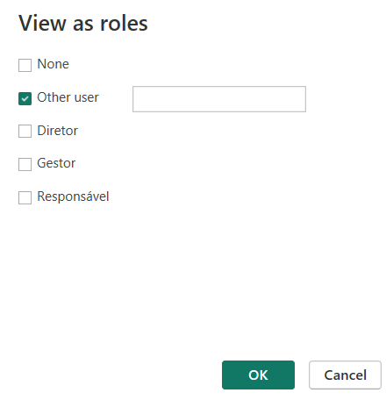
Self-teaching
O RLS (Row-Level Security) no Power BI constitui uma funcionalidade que possibilita a restrição de acesso a dados específicos consoante o utilizador que esteja a visualizar o relatório. Através do RLS, é viável definir regras de segurança que asseguram que os utilizadores apenas visualizem as linhas de dados pertinentes ao seu contexto ou função, promovendo assim a confidencialidade e a personalização da experiência de utilização.
Na sessão de formação, abordaremos os seguintes passos:
Criação da tabela “RLS” através da opção “Enter data” com o nome e e-mail de utilizador e respetivo identificador do cliente associado.
Merge da tabela “RLS” com a tabela “DIM_CLIENTES” para associar as informações de cada cliente a cada perfil de acesso.
Inclusão da coluna “Perfil” (Diretor, Responsável e Gestor).
Criação de uma bridge table “BT_RLS” com os identificadores únicos de cliente.
Criação da regra do RLS, na opção “Manage roles”:
VAR _Role = MAXX(FILTER( RLS, RLS[E-mail] = USERNAME() ), RLS[Perfil])
RETURN
IF( _Role = "Diretor",
TRUE()
,
RLS[E-mail] = USERNAME()
)
Teste do RLS através da opção “View as”.
Row – Level Security (RLS)

Slide 32
No Power BI, o Page Level Access refere-se à capacidade de controlar o que os utilizadores podem visualizar numa página específica de um relatório, permitindo que diferentes grupos de utilizadores tenham acesso a visualizações distintas de dados dentro do mesmo relatório. Embora o Power BI não disponha de uma funcionalidade explícita denominada “Page Level Access", existem várias técnicas e configurações que podem ser utilizadas para alcançar um efeito semelhante.
Na sessão de formação, abordaremos os seguintes passos:
Criação da tabela “RLS_PÁGINAS” através da opção “Enter data” com o identificador e o nome das páginas do relatório.
Criação da regra do RLS, na opção “Manage roles”, por exemplo para o perfil de “Gestor”:
[Nome] <> "Geral" && [Nome] <> "Análise“
Implica que o perfil de Gestor não tem acesso às páginas “Geral” e “Análise”.
Criação das métricas para os bookmarks e para o acesso das páginas (por exemplo, para a página “Análise”):
_Análise =
VAR Nome = "Análise"
VAR Result = CALCULATE(MIN('RLS_PÁGINAS'[Nome]), 'RLS_PÁGINAS'[Nome] = Nome)
RETURN IF(ISBLANK(Result), "🔒 ") & Nome
Teste do RLS através da opção “View as”.
Page Level Access

Slide 33

Boas práticas na partilha de
Relatórios
(Power BI Service)

Slide 34
Power BI Service
Demonstração
O Power BI Service é a plataforma online da Microsoft destinada à hospedagem, partilha e colaboração de Relatórios e Dashboards desenvolvidos no Power BI. Permite a publicação de Relatórios criados no Power BI Desktop, proporcionando fácil acesso e interação com os dados em ambiente seguro e eficiente. Oferece funcionalidades como atualização automática dos dados, criação de Dashboards personalizados e colaboração entre equipas com gestão de permissões. Além disso, dispõe de Workspaces para organização dos conteúdos e garante elevados padrões de segurança.
Workspaces
Os Workspaces no Power BI Service são áreas colaborativas onde as equipas podem criar, gerir e partilhar Relatórios, Dashboards e conjuntos de dados. Facilitam a organização e o controlo de acessos, assegurando uma gestão eficiente dos recursos.
Perfis de Acesso
No Power BI Service, os perfis de acesso definem as permissões dos utilizadores dentro de um Workspace. O Administrador gere permissões e conteúdos, o Membro pode criar e editar relatórios, o Contribuidor edita mas não gere acessos, e o Visualizador apenas visualiza.
Criação e Atualização da App
No Power BI Service, a criação e atualização de uma App permite distribuir Relatórios e Dashboards de forma organizada e controlada para os utilizadores da organização.
Atualização Automática dos dados e Agendamento de Relatórios
No Power BI Service, a atualização automática dos dados garante que os Relatórios e Dashboards sejam mantidos atualizados, configurando-se a frequência e o horário de atualização nas configurações do conjunto de dados. O agendamento de relatórios permite o envio regular de relatórios por e-mail aos destinatários, com opções de frequência e formato (HTML ou PDF). Ambas as funcionalidades asseguram que as informações e relatórios sejam sempre atualizados e distribuídos automaticamente.

Slide 35
Power BI Service
Boas práticas
Aqui estão as boas práticas, de forma sucinta, para partilhar Relatórios no Power BI Service:
Gerir Permissões: Utilize grupos de segurança do Azure AD e implemente RLS para limitar o acesso aos dados consoante a função do utilizador.
Controlo de Versões: Publique novas versões quando houver alterações significativas e utilize templates para Relatórios semelhantes.
Organizar Workspaces: Crie Workspaces por áreas ou departamentos, com nomes consistentes e bem estruturados.
Formação e Suporte: Ofereça formação básica e crie documentação para facilitar a utilização e compreensão dos Relatórios.
Assegurar Qualidade dos Dados: Utilize fontes de dados fiáveis e modele os dados de forma eficiente para garantir consistência e performance.
Segurança e Privacidade: Proteja dados sensíveis e utilize auditoria para monitorizar acessos e interações com os Relatórios.
Design Claro: Mantenha os Relatórios visuais, simples e rápidos, priorizando a clareza e a usabilidade.
Feedback Contínuo: Incentive a colaboração e recolha feedback para melhorar os Relatórios de acordo com as necessidades dos utilizadores.
Automatizar Atualizações: Programe atualizações de dados e configure alertas para manter os Relatórios sempre atualizados.
Monitorizar o Desempenho: Acompanhe o desempenho dos Relatórios e Dashboards, identificando áreas que possam ser otimizadas. Verifique a velocidade de carregamento e o impacto na performance ao utilizar grandes volumes de dados ou visualizações complexas, ajustando as consultas ou a estrutura do modelo sempre que necessário.

Slide 36

Demonstração de erros
comuns e como evitá-los
Notes:
Informativo

Slide 37
Demonstração de erros comuns e como evitá-los
Alguns Exemplos
Cada erro pode ser demonstrado na prática através de um exemplo real, evidenciando o impacto das más práticas e a forma correta de as resolver. Esta abordagem melhora a retenção do conhecimento e proporciona aos participantes soluções concretas que podem ser aplicadas no seu dia a dia profissional.
Modelação de Dados Ineficiente
Uso Excessivo da Função “FILTER” dentro do “CALCULATE”
Erros Visuais e de Performance no Relatório
Configuração Incorreta do Row-Level Security (RLS)
Problemas na Atualização de Dados (ETL – Power Query)
Uso errado de Contexto de Linha e Filtro no DAX

Slide 38
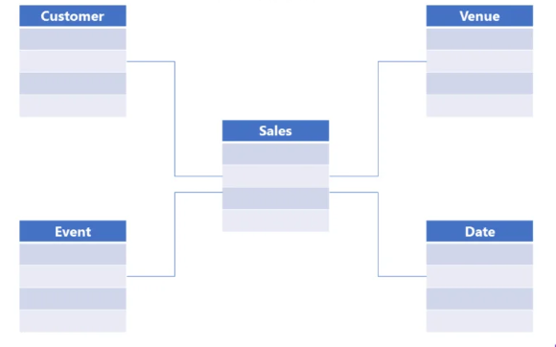
Demonstração de erros comuns e como evitá-los
Modelação de Dados Ineficiente
Erro:
Relações complexas e uso excessivo de colunas calculadas.
Como evitar:
Preferir Star Schema (Tabelas de Factos e Dimensões).
Reduzir o uso de colunas calculadas e dar preferência a métricas DAX, uma vez que as colunas calculadas aumentam o tamanho do modelo e diminuem a performance.
Exemplo:
Criar uma coluna de “Mês” na tabela em vez de usar uma Dimensão Calendário pode prejudicar a análise temporal e impedir o uso adequado de funções DAX como TOTALYTD.

Slide 39
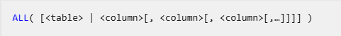
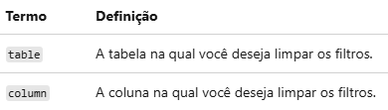
Demonstração de erros comuns e como evitá-los
Uso Excessivo da Função “FILTER” dentro do “CALCULATE”
Erro:
Usar FILTER(ALL(TABELA), CONDIÇÃO) desnecessariamente.
Como evitar:
Substituir FILTER(ALL(TABELA), CONDIÇÃO) por ALL(TABELA[COLUNA]) que é mais eficiente.
Preferir usar contexto de filtro natural sempre que possível.
Exemplo:
Sales LY = CALCULATE(SUM(Sales[Total]), FILTER(ALL(Sales), Sales[Year] = MAX(Sales[Year]) - 1)).
Otimização:
Sales LY = CALCULATE(SUM(Sales[Total]), ALL(Sales[Year]), Sales[Year] = MAX(Sales[Year]) - 1).
Esta expressão reduz o custo computacional sem alterar a lógica do cálculo.

Slide 40
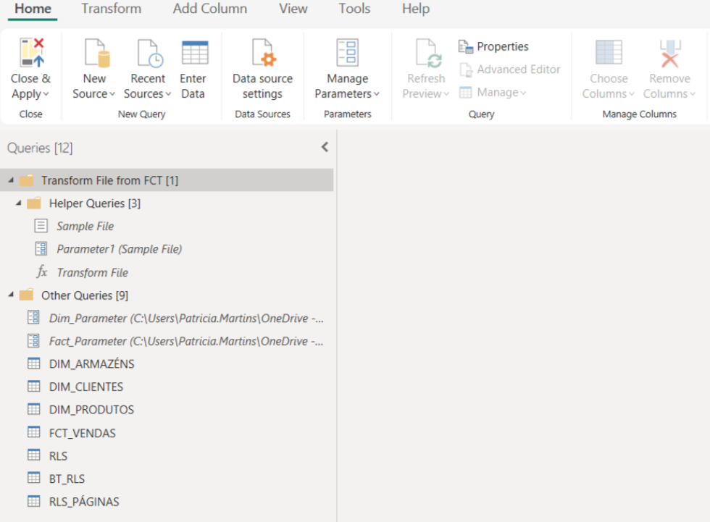
Demonstração de erros comuns e como evitá-los
Problemas na Atualização de Dados (ETL – Power Query)
Erro:
Criar muitos passos desnecessários no Power Query Editor.
Como evitar:
Remover colunas e linhas desnecessárias o mais cedo possível no processo.
Desativar a carga de tabelas intermediárias que não são utilizadas.
Usar a opção “Verificar Erros” para encontrar problemas antes de carregar os dados.
Exemplo:
Se uma tabela de transações contém 100 colunas e só precisamos de 10, é necessário remover as outras 90 antes de carregar no Power BI para melhorar a performance.

Slide 41
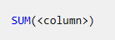
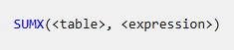
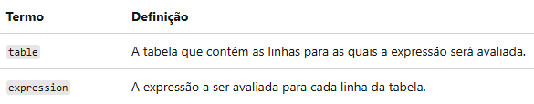
Demonstração de erros comuns e como evitá-los
Uso errado de Contexto de Linha e Filtro no DAX
Erro:
A função SUMX e outras funções de iteração funcionam linha por linha e não sobre
agregações.
Como evitar:
Quando for necessário fazer cálculos sobre totais, verificar sempre se a função trabalha como contexto de linha ou filtro.
Usar SUMX(TABELA, EXPRESSÃO) para cálculos linha a linha e SUM(TABELA[COLUNA]) para agregações diretas.
Exemplo:
Lucro = SUM(Sales[Preço]) - SUM(Sales[Custo]) -- ❌ Errado!
Lucro = SUMX(Sales, Sales[Preço] - Sales[Custo]) -- ✅ Correto!
A primeira expressão soma preços e custos separadamente antes de subtrair, o que pode retornar valores errados.

Slide 42
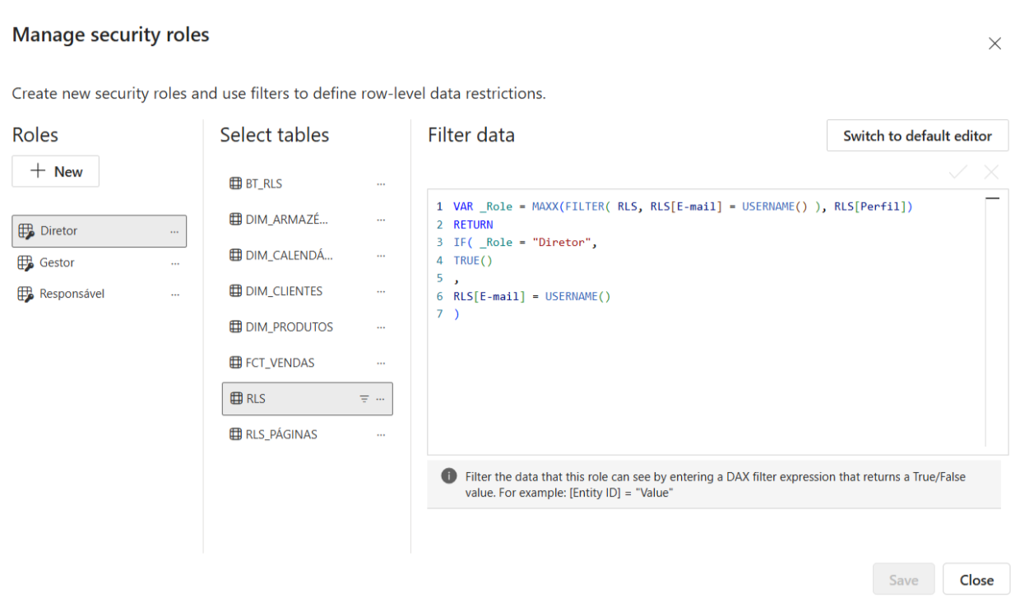
Demonstração de erros comuns e como evitá-los
Configuração Incorreta do Row-Level Security (RLS)
Erro:
Criar filtros de segurança dinâmica apenas no Power Query ou esquecer de aplicá-los
corretamente.
Como evitar:
Usar USERPRINCIPALNAME() para restringir acessos com RLS.
Configurar corretamente papéis (roles) no Power BI Service.
Testar o acesso com “Visualizar como utilizador” antes de fazer a publicação do relatório.
Exemplo:
[Region] = USERPRINCIPALNAME().
Esta expressão garante que cada utilizador veja apenas os dados da sua região.

Slide 43
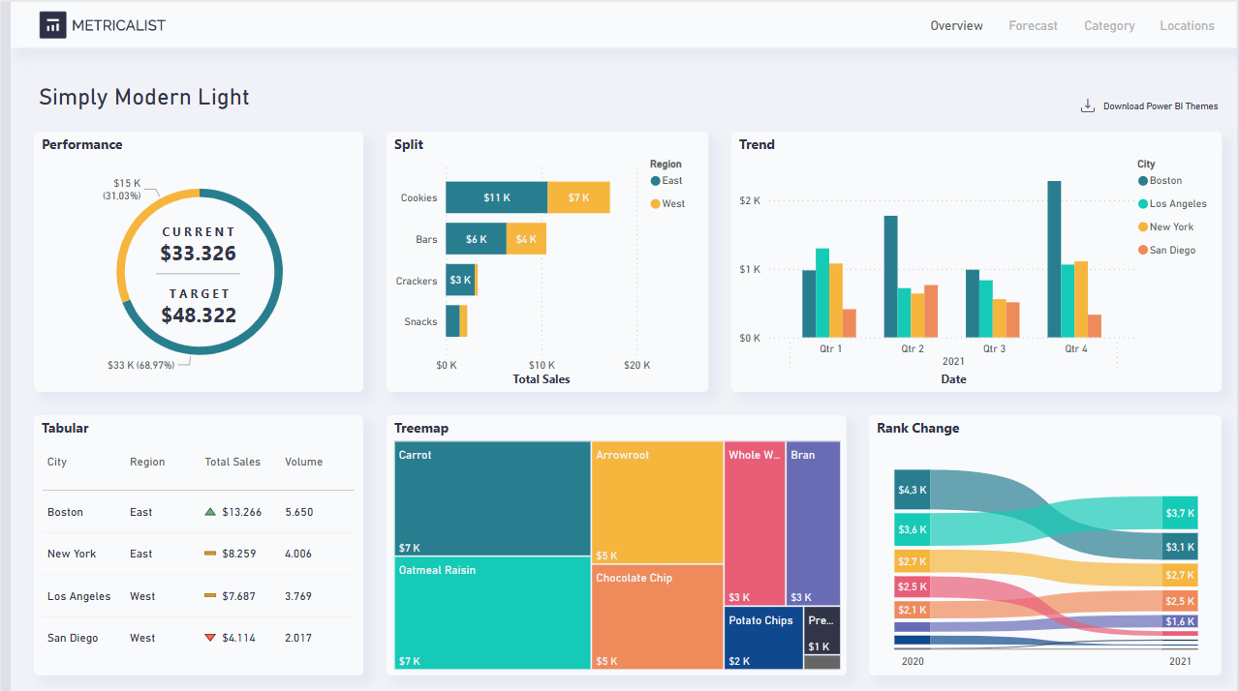
Demonstração de erros comuns e como evitá-los
Erros Visuais e de Performance no Relatório
Erro:
Usar gráficos desnecessários ou sobrecarregar o relatório.
Como evitar:
Remover visuais redundantes e manter o foco no objetivo da análise.
Evitar tabelas com muitas linhas, preferindo gráficos resumidos e interativos.
Usar navegação com bookmarks para criar painéis dinâmicos em vez de carregar tudo numa única página.
Exemplo:
Se um relatório estiver lento, verificar:
Número excessivo de visuais (limitar a 8 por página).
Uso de tabelas agregadas em vez de dados transaccionais.
Configuração de redução de interações para evitar filtros desnecessários.

Slide 44
Recursos Adicionais de
Aprendizagem

Slide 45
Recursos Adicionais de Aprendizagem
Formação, Websites e Multimédia
Formação
https://learn.microsoft.com/pt-pt/training/powerplatform/power-bi.
https://learn.microsoft.com/pt-pt/credentials/certifications/data-analyst-associate/?practice-assessment-type=certification.
Websites
https://learn.microsoft.com/pt-pt/power-bi/.
https://powerbidocs.com/power-bi-tutorials-list/.
Multimédia
https://www.youtube.com/guyinacube.
https://www.youtube.com/channel/UCJ7UhloHSA4wAqPzyi6TOkw.
https://www.youtube.com/@HowtoPowerBI/featured.

Slide 46

José Estevens & Patrícia Martins
Data & AI Consultants
joinus@unipartner.com

